Slide 1
26 września 2024
Monika Szewczyk
UNEP/GRID-Warszawa

Slide 2
Program MF EOG i NMF 2014-2021
Środowisko, Energia i Zmiany Klimatu
Nazwa naboru w ramach którego złożony był projekt
Działania związane z ochroną ekosystemów prowadzone przez organizacje pozarządowe
(Fundusz Małych Grantów)
Numer umowy
MFEOG.07.02.03-50-0042/21-02
Koszt całkowity
824 637,17 PLN
Data rozpoczęcia 2021-10-01
Data zakończenia 2023-06-30

Slide 3
koordynacja projektu
wsparcie dla miast uczestniczących w projekcie
wsparcie geoinformacyjne, wymiana doświadczeń

Slide 4
Cel projektu
Zwiększenie świadomości osób odpowiedzialnych za kształtowanie przestrzeni miejskiej oraz mieszkańców miast w tym szczególnie młodzieży, na temat roli obszarów zieleni miejskiej oraz wartości świadczonych przez nie usług ekosystemowych
liczba obszarów zieleni w polskich miast spada (GUS 2019)
sadzone jest o 17% mniej drzew niż wycinane (NIK 2018)
jedną z przyczyn jest brak pełnej świadomości na temat wartości usług świadczonych przez te obszary wśród osób kształtujących przestrzeń miejską i mieszkańców miast

Slide 5
Kampanie, odwołujące się do potrzeby zachowania terenów zielonych, niepoparte argumentacją ekonomiczną, nie przynoszą zadowalających rezultatów.
Notes:
Z czego może wynikać fakt, że tak lekką ręką pozbywamy się drzew z przestrzeni miejskiej?
Myślę, że zgodzą się Państwo ze mną, że spory wpływ ma na to nasze postrzeganie drzew.
Mimo, że już od dłuższego czasu używane jest pojęcie zielonej infrastruktury, to wciąż zieleń, w szczególności drzewa postrzegane są jako kłopot, jak element przestrzeni który generuje koszty. Dużo gorzej przychodzi nam patrzenie na drzewa jako na aktywa przynoszące korzyści.

Slide 6
usuwanie szkód
Utrzymanie zieleni miejskiej generuje koszty.
Koszty te są znane, a wartości usług świadczonych przez zieleń miejską nie, prosty rachunek ekonomiczny wynikający z niskiej świadomości ekologicznej często mylnie wskazuje, iż utrzymanie tych obszarów jest nieopłacalne.
sprzątanie
pielęgnacja
Notes:
Z czego może wynikać fakt, że tak lekką ręką pozbywamy się drzew z przestrzeni miejskiej?
Myślę, że zgodzą się Państwo ze mną, że spory wpływ ma na to nasze postrzeganie drzew.
Mimo, że już od dłuższego czasu używane jest pojęcie zielonej infrastruktury, to wciąż zieleń, w szczególności drzewa postrzegane są jako kłopot, jak element przestrzeni który generuje koszty. Dużo gorzej przychodzi nam patrzenie na drzewa jako na aktywa przynoszące korzyści.

Slide 7
oczyszczanie powietrza
Projekt odwołuje się do koncepcji usług ekosystemowych.
Koncepcja ta prezentuje antropocentryczne podejście do zwiększania świadomości ekologicznej, poprzez akcentowanie korzyści ekonomicznych.
regulacja lokalnego klimatu
minimalizowanie
efektów ulewnych
deszczy
Notes:
Z czego może wynikać fakt, że tak lekką ręką pozbywamy się drzew z przestrzeni miejskiej?
Myślę, że zgodzą się Państwo ze mną, że spory wpływ ma na to nasze postrzeganie drzew.
Mimo, że już od dłuższego czasu używane jest pojęcie zielonej infrastruktury, to wciąż zieleń, w szczególności drzewa postrzegane są jako kłopot, jak element przestrzeni który generuje koszty. Dużo gorzej przychodzi nam patrzenie na drzewa jako na aktywa przynoszące korzyści.

Slide 8
Do wdrażania koncepcji usług ekosystemowych, szczególnie wartości zieleni miejskiej, odnoszą się:
dokumenty strategiczne UE:
Zielona infrastruktura – zwiększanie naturalnego kapitału Europy
Strategia Bioróżnorodności Unii Europejskiej do 2030
krajowe:
Krajowa Polityka Miejska 2023
Koncepcja Przestrzennego Zagospodarowania Kraju 2030
lokalne:
plany adaptacji do zmian klimatu
oczyszczanie powietrza
regulacja lokalnego klimatu
minimalizowanie
efektów ulewnych
deszczy
Notes:
Z czego może wynikać fakt, że tak lekką ręką pozbywamy się drzew z przestrzeni miejskiej?
Myślę, że zgodzą się Państwo ze mną, że spory wpływ ma na to nasze postrzeganie drzew.
Mimo, że już od dłuższego czasu używane jest pojęcie zielonej infrastruktury, to wciąż zieleń, w szczególności drzewa postrzegane są jako kłopot, jak element przestrzeni który generuje koszty. Dużo gorzej przychodzi nam patrzenie na drzewa jako na aktywa przynoszące korzyści.

Slide 9
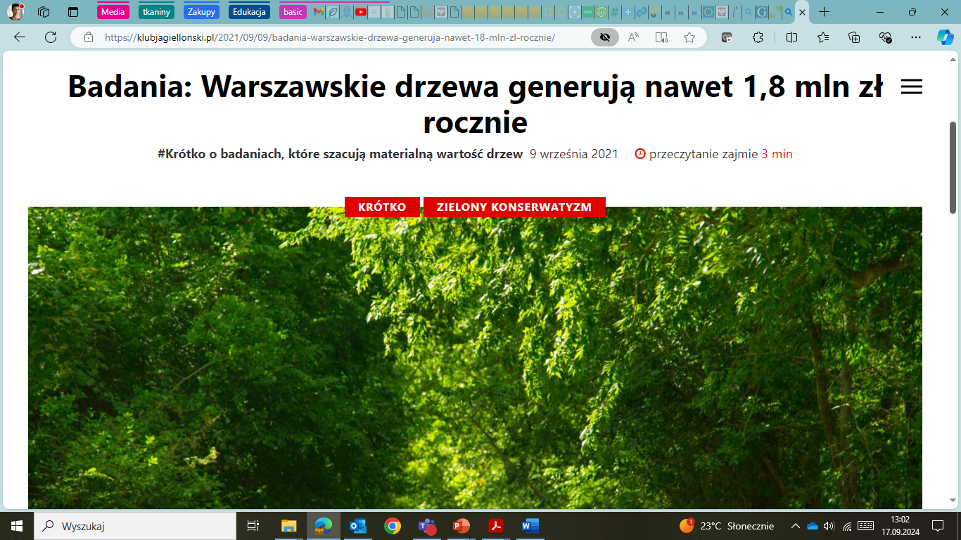

Slide 10
Miasta partnerskie projektu
5 x 10 obiektów

Slide 11
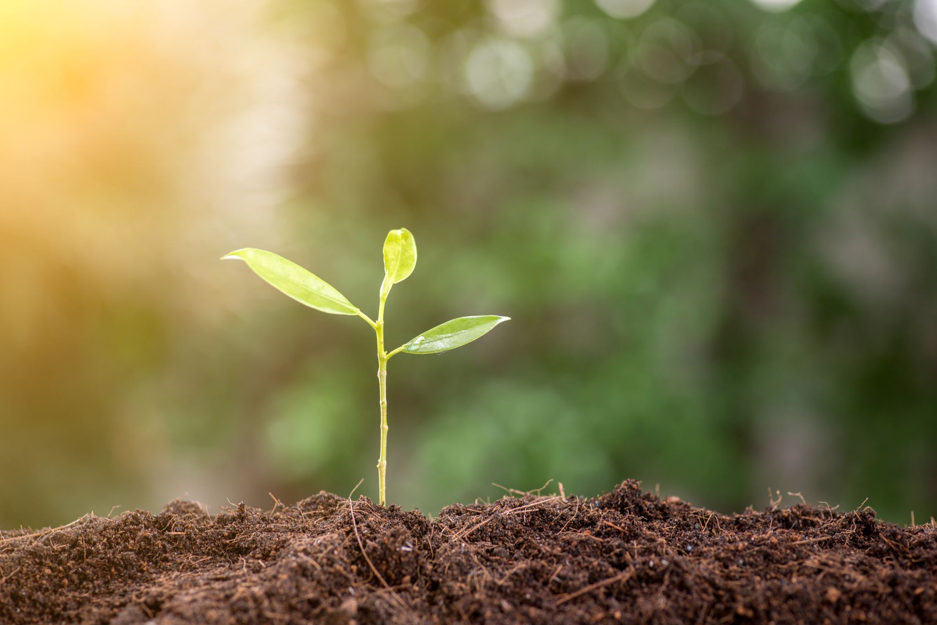
Analiza ekonomiczna
Ekonomiści środowiska z Uniwersytetu Warszawskiego przeprowadzili wycenę korzyści, jakie świadczą drzewa rosnące na wybranych terenach zieleni miejskiej miast partnerskich projektu.
Wycena objęła wpływ drzew na:
klimat
jakość powietrza
gospodarkę wodną
atrakcyjność okolicy

Slide 12
lokalne kampanie informacyjno-edukacyjne
kampania w każdym z 5 miast partnerskich

Slide 13
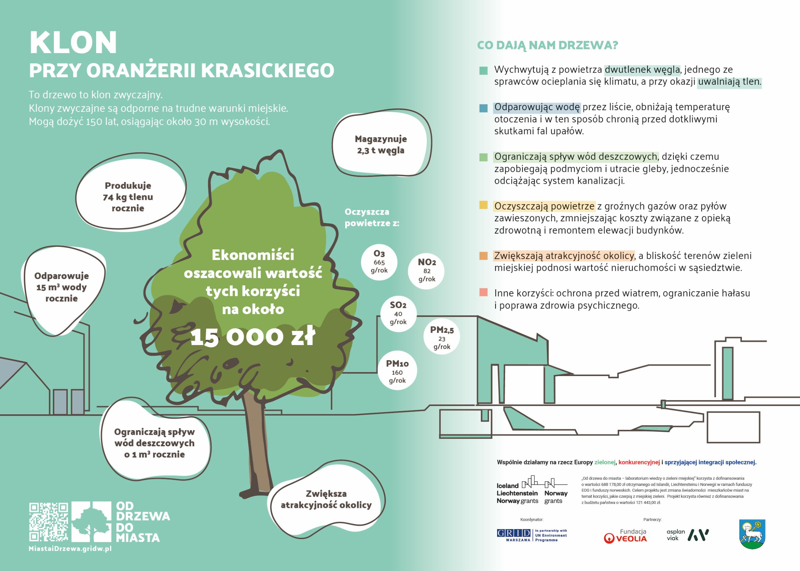
Notes:
W projekcie od drzewa do miasta, zespół ekonomistów z Uniwersytetu Warszawskiego obliczył wymierne korzyści z obecności drzew z terenów, które zgłosiły miasta.
Niekiedy są to korzyści wynikające z obecności jednego drzewa, jak na przykładzie tablicy, którą Państwo właśnie widzicie – mówię o tablicy, bo między innymi w takiej formie z informacjami mogą zapoznać się mieszkańcy miast spacerujący w sąsiedztwie danego drzewa.

Slide 14
Notes:
Czy też korzyści wynikające już z obecności zespołu drzew, na przykład rosnących w parku.
Proszę Państwa, drzewa wycięte w trakcie obowiązywania Lex Szyszko to głównie drzewa na prywatnych posesjach. Betonoza to wynik decyzji samorządów i projektów, które ktoś stworzył na zlecenie zamawiającego.
Wynika z tego, że wszyscy musimy się dużo nauczyć.

Slide 15
Geoportal

Slide 16
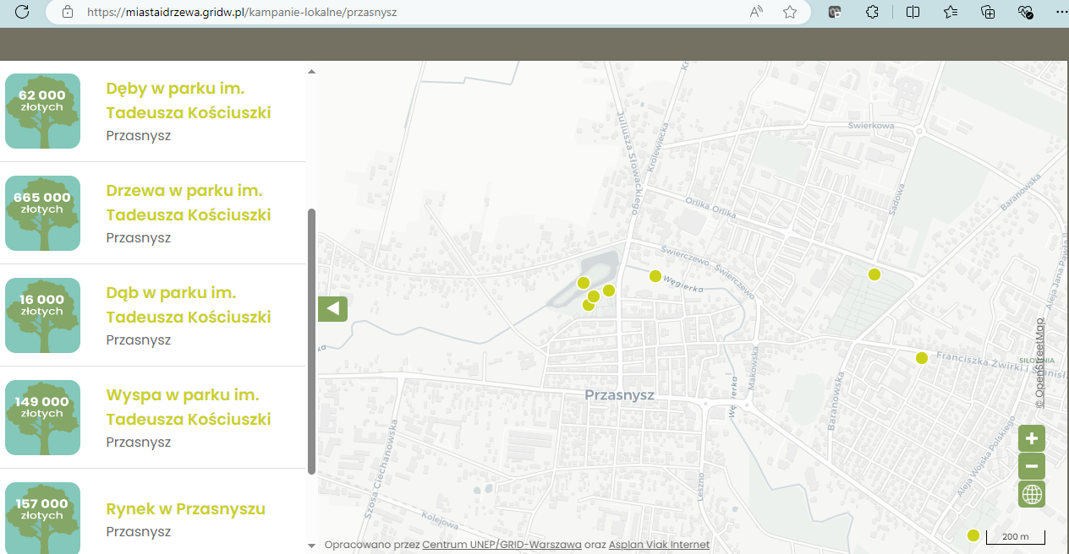

Slide 17
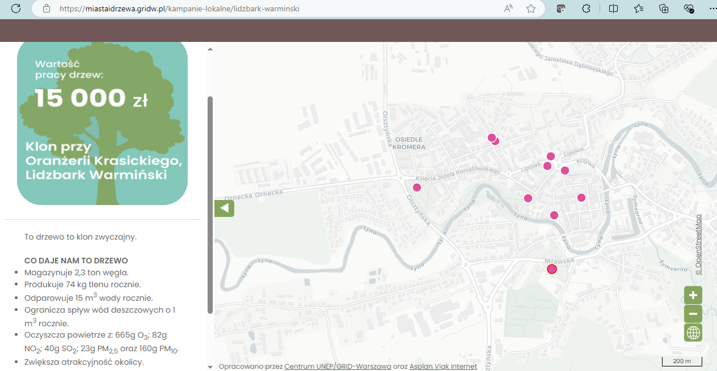

Slide 18
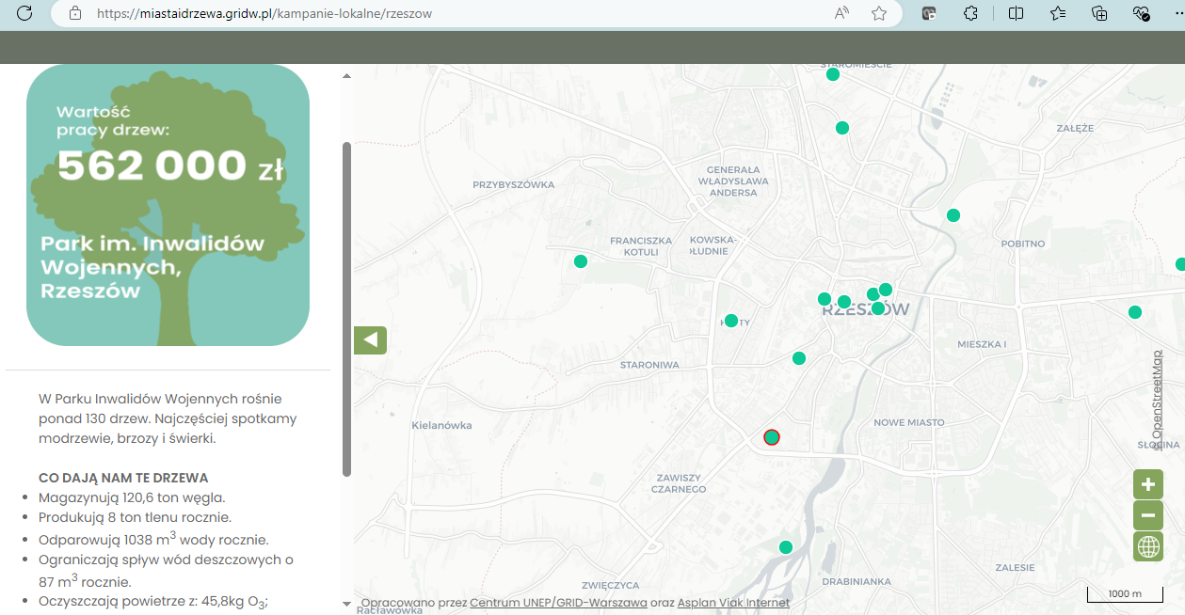

Slide 19
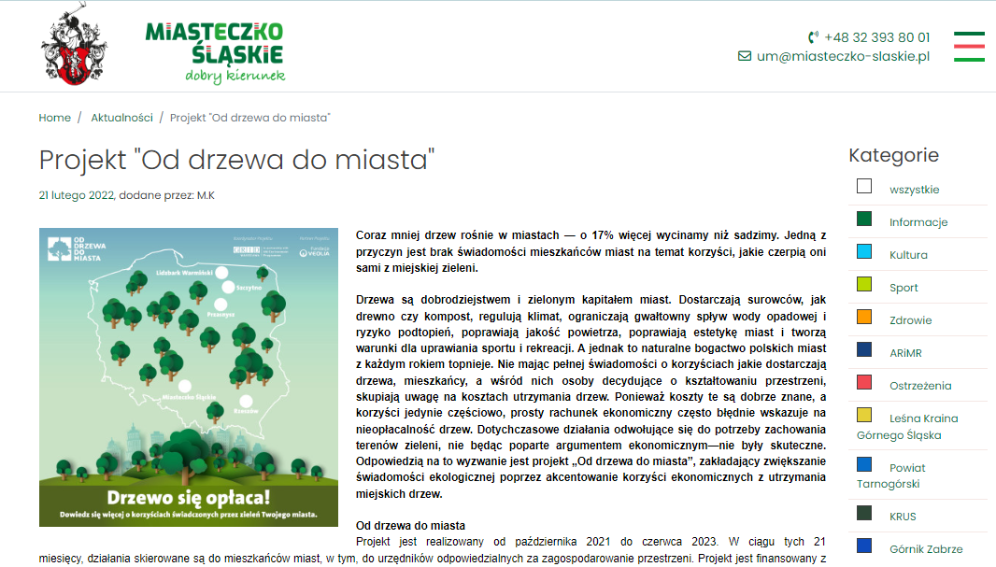
Informacje w mediach lokalnych

Slide 20
Kampania plakatowa
Plakaty w środkach systemu komunikacji miast partnerskich, takich jak:
gabloty informacyjne
tablice informacyjne
słupy ogłoszeniowe
przystanki autobusowe

Slide 21
Webinary edukacyjne
uczniowie w wieku 12-18 lat
uczęszczający do szkół podstawowych i ponadpodstawowych, znajdujących się na terenie poszczególnych miast partnerskich
Notes:
Podczas tych spotkań online uczniowie dowiedzieli się między innymi jak zmiany klimatu wpływają na stan zieleni miejską, jakie usługi świadczą drzewa miejskie, a także jak można oszacowywać wartość tych usług.

Slide 22
Webinary edukacyjne
5 webinariów edukacyjnych
W webinarium, jako prelegenci, wzięli udział także przedstawiciele miast partnerskich zajmujący się zielenią miejską.
Notes:
łączna liczba uczniów przekroczyła 750 osób

Slide 23
Konkurs dla uczniów
Uczniowie pracując w grupach:
dokonali inwentaryzacji wybranych drzew
sprawdzili jakie korzyści one świadczą
przygotowali krótkie materiały filmowe promujące te drzewa

Slide 24
Konkurs dla uczniów
W konkursie wzięło udział:
54 uczniów (11 zespołów)
Nagrodzone cztery zespoły:
Szkoła Podstawowa nr 1 w Przasnyszu
Szkoła Podstawowa nr 3 w Szczytnie
Szkoła Podstawowa nr 19 w Rzeszowie
Publiczna Szkoła Podstawowa Zakonu Pijarów w Rzeszowie

Slide 25
Ogólnopolska kampania informacyjno-edukacyjna

Slide 28
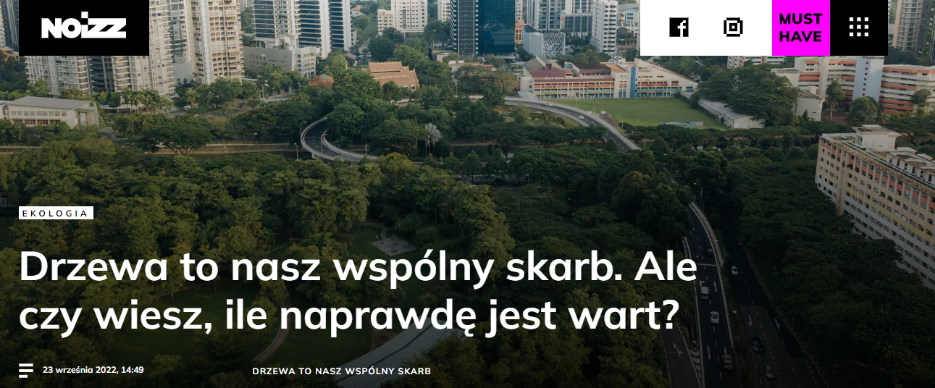
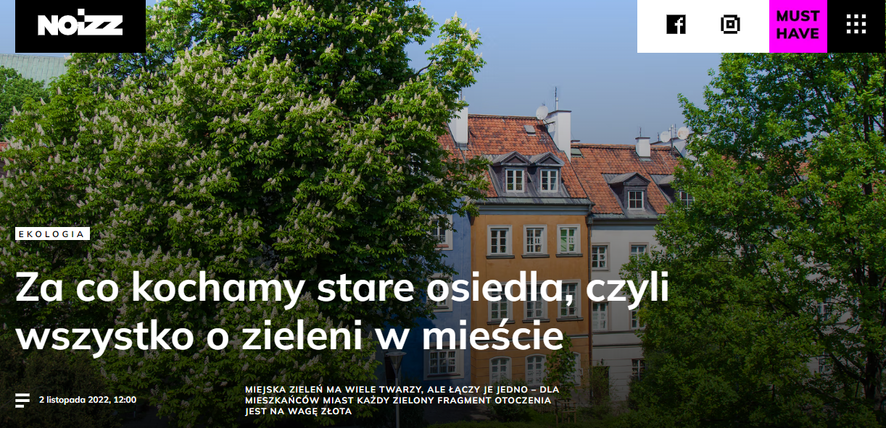
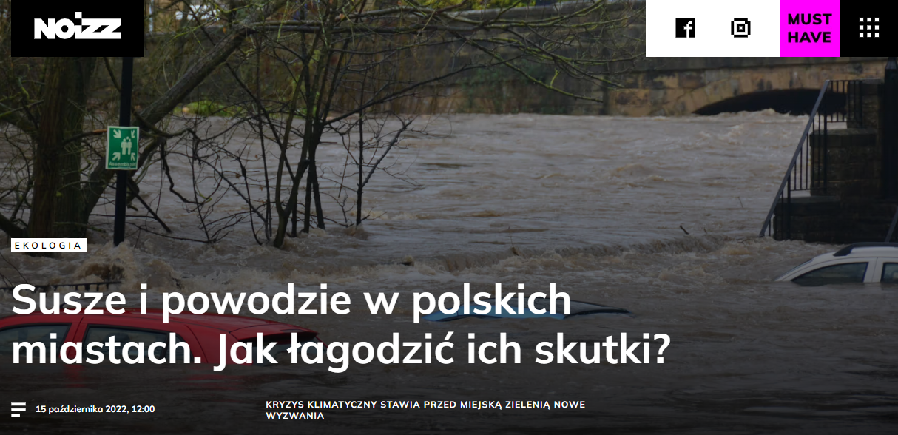
Notes:
Liczba osób objętych kampaniami 1556994
WoP 6 : Regionalna GAZETA WYBORCZA: sprzedaż numerów: 4935 (WoP6_3),
egz.Gwarek: sprzedaż numeru: 1099, egz + odsłony na www: 655 (Wop6_2),
Strona www.miastaidrzewa.gridw.pl – 2 408 odsłon (WoP6_1)
Razem: 9097
WoP 7: ogólnopolska kampania edukacyjna: UU: 95.419 odbiorców
w social mediach: 204.103
VV: 393.727
Razem 693 249
WoP 8: Regionalna GAZETA WYBORCZA: sprzedaż numerów: 8700,
liczba użytkowników/odsłon serwisów online: 345 353
Razem: 354 053
WoP9: Regionalna GAZETA WYBORCZA: sprzedaż numerów: 122 000 egz. + 300 000 prenumerat cyfrowych (WoP9_1),
Liczba uczestników webinarów: 669 (WoP9_2, WoP9_3)
Razem: 422 669
WoP10: - 604 odsłony w Teraz Środowisko (WoP10_2), 15 147 UU gazeta.pl(WoP10_5), portal komunalny - nowi
użytkownicy: maj – 7(WoP10_4)/ czerwiec – 3(WoP10_1), 121 tys egz.
Gazeta Wyborcza 16.06.2023 (WoP10_3)
Razem: 136 761

Slide 29
miastaidrzewa.gridw.pl
„Od drzewa do miasta – laboratorium wiedzy o zieleni miejskiej” korzysta z dofinansowania o wartości 688 178,00 zł otrzymanego od Islandii, Liechtensteinu i Norwegii w ramach funduszy EOG i funduszy norweskich. Celem projektu jest zmiana świadomości mieszkańców miast na temat korzyści, jakie czerpią z miejskiej zieleni. Projekt korzysta również z dofinansowania z budżetu państwa o wartości 121 443,00 zł.

